Slide 1
国際金融都市OSAKA戦略
2022年3月策定
（2026年3月改訂）
2026年３月30日
国際金融都市OSAKA推進委員会 総会

Slide 3
目次
Ⅰ 戦略について
（１）策定（2022年3月策定）の趣旨
（２）重視すべき視点
（３）めざす国際金融都市像
Ⅱ 第一期活動期（～2025年度）の取組み
Ⅲ 社会経済情勢の変化（世界・日本・大阪）
Ⅳ 第二期アクションプランの方向性
Ⅴ 取組みの柱と具体的取組み（アクションプラン）
Ⅵ 戦略の取組期間と戦略目標
Ⅶ 結び
参考
・・・・・・・・・ ５
・・・・・・・・・ ６
・・・・・・・・・ ６
・・・・・・・・・ ７
・・・・・・・・・ 10
・・・・・・・・・ 19
・・・・・・・・・ ２2
・・・・・・・・・ ３3
・・・・・・・・・ 36

Slide 4
サマリー
Ⅰ 戦略について（P5～）
〇戦略策定の趣旨（P5）：「経済の血液」とも言われる金融機能の強化を図り、大阪・関西経済の成長の柱とするため、独自の個性・機能を持つ国際金融都市の形成をめざす
〇めざす国際金融都市像（Ｐ6）：アジア・世界の活力を呼び込み「金融をテコに発展するグローバル都市」 、先駆けた取組みで世界に挑戦する「金融のフロントランナー都市」
Ⅱ 第一期活動期（～2025年度）の取組み（P７～）
金融系外国企業等の誘致、エッジの効いた金融商品・市場の形成、金融・資産運用特区認定、企業進出に向けた相談体制整備や情報発信等に取組み
Ⅲ 社会経済情勢の変化（世界・日本・大阪）（P10～）
大阪・関西万博の成果、スタートアップ投資・プライベートエクイティ・デリバティブ投資・デジタル金融等の世界との比較 等
Ⅳ 第二期アクションプランの方向性（P19～）
第一期の成果と市場環境も踏まえた課題や、万博レガシー（先端技術の社会実験、海外との交流、金融サービスの実証等）も活かし、取組みを深化
Ⅴ 取組みの柱と具体的取組み（アクションプラン）（P22～）
「金融をテコに発展するグローバル都市」
(1)スタートアップ等への国内外からの投資・協業促進
(2)レジリエンス向上の観点を含めた副首都・大阪の実現に資する金融系企業等の集積促進
「金融のフロントランナー都市」
(1)エッジの効いた先駆的な金融商品・市場等の形成
(2)金融イノベーションの促進
「2つのめざす都市像を実現するための共通する取組み」
(1)金融リテラシー向上につながる取組の推進及び金融分野における高度人材の育成
(2)海外投資家等を惹きつける生活・ビジネス環境の整備
(3)国内外に向けた戦略的な広報の推進・海外との連携
Ⅵ 取組期間（P３3～）
・第一期活動期：～2025年度、第二期活動期：２０２６～2030年度、最終：2050年度
戦略目標（P３5）
○活動指標：
・スタートアップ等に関するビジネスマッチングイベント等の参加者数（うち投資家数、フィンテック数）、 英語対応のビジネスマッチングイベント数、ビジネスマッチング数（大阪府市事業）
・金融経済教育推進ネットワークによる講座・イベント数
○目標：
・金融系外国企業等の誘致数：50社（第一期からの集積数80社）
・スタートアップの資金調達額：1,600億円、海外からの資金調達件数：１０件、
スタートアップ創出数：1,200社
・新たな金融サービスに係る実証実験数：10件
・高度外国人材のニーズを踏まえたインターナショナルスクール誘致：小中高等学校相当の全教育課程
・海外メディア紹介数：10件 ・SNSフォロワー数：5,000人
Ⅶ 結び（P36）
・推進委員会委員団体（行政、経済界、民間企業等）が有機的に連携し、取組みを推進
・戦略は、第二期活動期が終了する2030年度を目途に、戦略目標の達成状況やその時の社会経済情勢等に応じて改訂

Slide 5
Ⅰ 戦略について
（１）策定（2022年3月策定）の趣旨
世界の金融情勢が大きく変化し、税制改正や規制対応など、国際金融都市の実現に向けた国の動きが本格化する中で、我が国の成長力を高めていくためには、アメリカ、イギリスなどにおいても複数の国際金融都市が形成されている状況も踏まえつつ、国際競争力を有する複数の金融都市が必要である。
大阪を国際金融都市とすることは、危機事象発生時における金融面での日本のレジリエンスを強化する重要な取組みでもある。
さらに、「経済の血液」とも言われる金融機能の強化を図ることは、大阪・関西経済の成長・発展をめざす地域のビジョンの具現化に寄与し、府民の利益・幸福につながる。
これにより、大阪・関西の新たな成長の柱となるだけでなく、日本全体の経済発展にも資するものとなる。
こうしたことから、独自の個性・機能を持つ国際金融都市を形成し、日本の成長をけん引する東西二極の一極としての大阪のさらなる飛躍につなげていくため、戦略を策定する。

Slide 6
（２）重視すべき視点
＜戦略全体の視点＞
国際金融都市では、「経済の血液」とも言われる金融機能の強化を図ることで、経済の発展をめざす地域のビジョン・戦略の具現化に寄与し、もって、府民の利益・幸福につながるものとすべきであることから、【地域の発展】を一つ目の視点とする。
また、個々の取組みも含め、持続可能でよりよい社会の実現をめざす全世界共通の目標であるSDGs（Sustainable Development Goals）の達成に資するものとすべきであることから、【SDGｓ】を二つ目の視点とする。
＜めざす都市像につながる視点＞
この二つの戦略全体の視点を念頭に、大阪のめざす国際金融都市像につながる視点としては、地理的近接性のあるアジアとの連携を念頭におきつつ、大阪の強みや機会等を活かし、全世界から人材・資金・情報を集めることが必要であり、【アジア／グローバル】を、一つ目の視点とする。
また、世界的な都市間競争の中、副首都をめざす大阪をはじめ関西が世界から選ばれる地域になるためには、大阪の特性を活かしたエッジの効いた取組みによる金融機能の強化を図り、平時の日本の成長エンジンになることをめざすとともに、国内一極集中のリスクを回避し、非常時の首都機能のバックアップとして日本のレジリエンスを向上する役割を果たすことが必要であり、【差別化・補完性】を、二つ目の視点とする。
（３）めざす国際金融都市像
重視すべき視点（アジア／グローバル、差別化・補完性）を踏まえ、２つのめざす国際金融都市像を掲げる。
アジア・世界の活力を呼び込み
「金融をテコに発展するグローバル都市」
先駆けた取組みで世界に挑戦する
「金融のフロントランナー都市」

Slide 7

Ⅱ 第一期活動期（～2025年度）の取組み
■主な取組みと成果
２つのめざす国際金融都市像を掲げ、2025年度までを第一期活動期として、金融系外国企業等の誘致活動、大阪独自の金融
市場・商品の形成、金融・資産運用特区の認定・規制緩和による企業進出に向けた環境整備など、土台づくりの取組みを進めてきた。
めざす都市像 | 主な取組みと成果
【都市像１】 金融をテコに発展する グローバル都市 | ・海外等へのプロモーションや誘致インセンティブ（補助金・地方税軽減制度）の創設等 による金融系外国企業等の誘致 ・スタートアップ支援拠点開設、ビジネスマッチングイベント等開催 ・金融機関におけるBCP・デュアルオペレーション拠点設置 ・金融経済教育を受けたい学校・企業等と金融機関等を繋ぐネットワークの構築
【都市像２】 金融のフロントランナー都市 | ・米指数先物・上海天然ゴム先物上場、デジタル証券の二次流通市場・貴金属先物 市場の開設などエッジの効いた金融商品・市場形成の取組み ・金融・資産運用特区の認定（提案23項目のうち13項目が実現） ・金融機関における大学での講義、大学生のインターンシップ受入れ
２つの都市像に共通する 取組み | ・金融系企業進出に向けた相談体制の整備 （ワンストップサポートセンター大阪、士業コンソーシアム、拠点開設サポートオフィス） ・SNSや海外イベント出展等を通じた情報発信
大阪・関西万博
-取組みを加速-
海外ビジネスミッション団の受入れ等により、海外に以下のPRを実施するとともに、海外とのつながりを拡大
➤社会実験等プロジェクト
➤リボーンチャレンジ参加 企業
➤大阪のビジネス魅力
■戦略目標（KPI）の達成状況
項目 | 【アウトプット】国際金融ワンストップサポート センター大阪の相談件数 |  | 【アウトカム1】金融系外国企業（フィンテック 含む）・投資家等の誘致数 | 【アウトカム2】ユニコーン･スタートアップ･ 大学発ベンチャー創出数
目標 | 2025年度までに100社／年平均 |  | 2025年度までに30社誘致 | 2024年度までにユニコーン3社、 スタートアップ300社（うち大学発100社）創出
実績 | 93社／年平均 （’22年度：54社、’23年度：91社、’24年度：106社、’25年度：122社） |  | 31社進出 ※企業一覧は次頁 | スタートアップ653社（うち大学発211社）
アウトプット、アウトカム1：2026年3月25日時点 アウトカム2:2024年度末

Slide 8









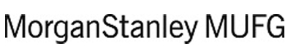




















■金融系外国企業等進出の状況（アウトカム目標）
〇 第一期活動期（～2025年度）の取組みにおいて、金融系外国企業等31社が大阪に進出した。
海外大手などのプライベートエクイティや、国内外フィンテックに加え、ディープテックスターﾄアップへの投資も予定
する海外アクセラレーター等が進出。一方、海外のベンチャーキャピタルは１社のみとなっている。
資産運用業・金融商品取引業（12社 39％）
フィンテック（8社 26％）
その他（11社 35％）
外資（12社：39％）
1次
1次
1次
1次
内資（19社：61％）
1次

Slide 9
＜進出企業の活動状況＞
〇 在阪企業の経営の支援・高度化、大阪への投資促進
・経営課題の解決による収益性向上や更なる成長に向けた投資拡大などの支援 〔Bain Capital（キリン堂HD、日本セーフティー）、フィンテック グローバル、 マラトンキャピタル（府内中小企業等）、第一商業銀行（不動産投資50件程度）、メドテックアクチュエーター（在阪企業との協業10社程度）〕
・CVC*^{１}活動等を通じたオープンイノベーションの促進〔ソーシング・ブラザーズ(ぺロブスカイト太陽電池の研究・開発企業への出資の支援等)(杉本商事×INDUSTRIAL-X)〕
・在阪企業のデータ活用促進を通じた業務効率化 〔アルテリックスジャパン（サービス導入３社程度）、LayerX〕
・事業法人の保険代理店への新規参入促進・保険代理店のDX化支援 〔Sasuke Financial Lab〕
・府内の機関投資家などに対して海外のヘッジファンド等の多様な商品を提供し、運用ポートフォリオのリスク分散に寄与 〔Teneo Partners〕
・在阪のハウスメーカーやデベロッパーに対する住宅ローンサービスの提供 〔UI銀行（関西電力と連携しサステナブルな銀行サービスを提供）〕
○ 在阪企業のグローバルビジネスの拡大
・在阪台湾企業等への融資による日台ビジネスの活性化 〔彰化銀行〕
・金融テクノロジーや海外の信用リスク管理などのノウハウを用いて、日本企業の海外における新たな投資先の獲得を支援〔AMFC・Fintech協会（Funds）〕
・大阪・関西スタートアップの成長やグローバル展開を支援〔きらぼし銀行（関西圏の地元金融機関との連携）、IMM Investment（半導体関連SUの海外展開支援）、Ibex Japan （大阪大学との協業によるSUの海外展開支援）〕
〇金融レジリエンスの向上
・東京・大阪の２拠点でのデュアルオペレーション体制により、東京が有事の際の業務継続体制を構築〔モルガン・スタンレーMUFG、東京短資、大和ネクスト銀行〕
〇 革新的なフィンテックの社会実装
・二次流通市場の運営や個人向けサービスの展開によるによるセキュリティトークン（ST） *² （不動産等）の普及促進 〔大阪デジタルエクスチェンジ（ST 7銘柄）、 三井物産デジタル・アセットマネジメント〕
・様々な領域でのNFT*³活用促進 〔HashPort（外食（大阪外食産業協会）、観光（JR西日本、南海電鉄、東大阪市等））、チケミー（文化芸術（大槻能楽堂等））〕
・高齢化社会の課題解決に寄与する家族信託サービスを提供 〔トリニティ・テクノロジー（池田泉州銀行との協業）〕
・万博を契機としたデジタルウォレットの普及促進 〔HashPort（EXPOデジタルウォレットを引き継いだデジタルウォレットを展開）〕
〇 次世代を担う金融人材等の育成
・BCP拠点としての機能拡充に伴う金融業務のスキルを持つ人材の育成 〔モルガン・スタンレーMUFG〕
・インターンシップやアクセラプログラム等によるスタートアップ人材の育成 〔ザシードキャピタル〕
・高度金融人材育成に向けた大学等との連携（予定） 〔アルテアエンジニアリング〕
*1 CVC…Corporate Venture Capital （コーポレートベンチャーキャピタル） *2 ST…デジタル証券
*3 NFT…ブロックチェーンを基盤にして作成された 代替不可能なデジタルデータ
9

Slide 10
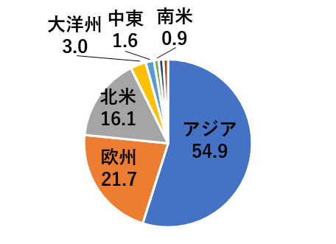
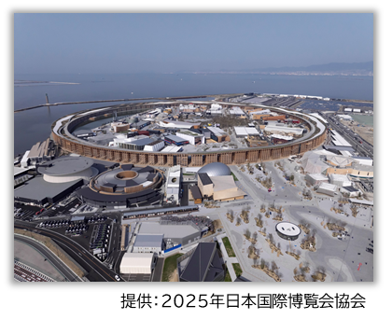

Ⅲ 社会経済情勢の変化（世界・日本・大阪）
第一期活動期の取組みを深化させ、大阪・関西の成長を金融面から後押しする上で、大阪を取り巻く環境を整理・分析する。
■大阪・関西万博における主な成果
大阪・関西万博は、「いのち輝く未来社会のデザイン」をテーマに、2025年4月13日から10月13日まで夢洲で開催された。
国内のみならず、世界中から多くの人が来場したほか、万博会場内外で商談会やセミナー・交流会等が開催され、ビジネス機会が創出された。
万博の来場者数
商談会・交流会等を通じたビジネス機会の提供
海外企業 延べ7,500社超
国内企業 延べ17,000社超 が参加
健康・環境・スマート技術関連のBtoB交流の加速
累計来場者数 約2,902万人
183の国・地域から来場
大阪府・市が接遇した海外賓客等 ８６９件（会場内外の合計)
・国家元首、王族、大臣等 １９６件
・政府代表、大使、省庁幹部等 ２０１件
・その他 ４７２件

Slide 11
■大阪・関西万博における国際金融都市に関連する取組み
人類共通の課題解決に向け、ライフサイエンス、カーボンニュートラルなど様々な分野の先端技術が披露されるとともに、金融の分野においても万博初の実証的な取組み等が行われた。
海外からのビジネスミッション団等と府内企業等とのビジネス交流も活発に行われ、海外都市とのつながりが拡大した。
※大阪府・市における国際金融に関する主な交流国・都市： 英国、ハンブルク（ドイツ）、アブダビ（アラブ首長国連邦）、サウジアラビア、ルクセンブルク 等
先端技術の披露・スタートアップイベント
金融サービスの実証・体験イベント
■先端技術の社会実験
■リボーンチャレンジ（432社）
中小企業・スタートアップが週替わりで新技術・製品を展示し、革新的
技術力を国内外に発信
（スマホでできる眼科診療、レーザー核融合発電技術等）
■GSE（Global Startup EXPO 2025）
世界のディープテックスタートアップや投資家等が集うイベントの開催
■全面的キャッシュレス決済
世界で初めての全面キャッシュレス決済による国際イベント
■EXPO2025デジタルウォレット
万博公式アプリであるデジタルウォレットの導入
（電子マネー、ポイント付与、NFT受取等が可能なWeb2とWeb3
が融合されたウォレット）
■国際金融都市OSAKAフェスティバル
未来の金融関連技術やサービスが体験できるイベントの開催
ライフサイエンス
・ヘルスケア
iPS細胞から作製した実物の心筋シート
カーボン
ニュートラル
ペロブスカイト太陽電池
メタネーション
モビリティ
空飛ぶクルマ
➡ 約100万ダウンロード
万博後は新アプリにリニューアルしサービス継続

Slide 12
■スタートアップ投資
成長が見込まれる未上場企業へ出資を行うベンチャーキャピタル（VC）等からの世界のスタートアップの資金調達額は、2022年から2023年に減少したが、その後回復傾向にあり、2025年で約4700億ドル（日本円で約7０兆円（2025年平均レートで換算））となっている。一方、日本におけるスタートアップの資金調達額は、2025年で7,613億円であり、グローバル市場と大きな差がある。
また、日本国内を見ると、資金調達における東京一極集中が顕著となっており、大学発スタートアップ数は全国の7.6％、VC数（営業店を含む）は9.5%である一方、大阪におけるスタートアップの資金調達額は約２％程度に留まっている。
日本・大阪におけるスタートアップの資金調達額（億円）
世界におけるスタートアップの資金調達(10億ドル)
年 | 2021 | 2022 | 2023 | 2024 | 2025
東京都 | 7379 | 7907 | 6557 | 6916 | 5590
福岡県 | 181 | 368 | 167 | 125 | 301
神奈川 | 175 | 261 | 213 | 288 | 221
北海道 | 70 | 74 | 61 | 81 | 178
大阪府 | 157 | 208 | 244 | 184 | 174
京都府 | 168 | 272 | 179 | 261 | 167
その他 | 746 | 819 | 863 | 973 | 982
合計 | 8876 | 9909 | 8284 | 8828 | 7613
出典：スピーダスタートアップ情報リサーチ（2026年1月18日時点）
日本・大阪における大学発スタートアップ数・VC数
都道府県 |  | 東京 | 大阪 | その他 | 合計
大学発スタートアップ数 |  | 1,936 | 384 | 2,754 | 5,074
 | 全国に占める割合 | 38.2% | 7.6% | 54.3% | 100%
VC本社・営業店 |  | 96 | 17 | 66 | 179
 | 全国に占める割合 | 53.6％ | 9.5% | 36.9％ | 100%
出典：CB Insights「State of Venture 2025」を元に大阪府作成
出典：経済産業省「令和6年度大学発ベンチャー実態等調査」
（一財）ベンチャーエンタープライズセンター「2025年度日本ベンチャーキャピタル等要覧」

Slide 13
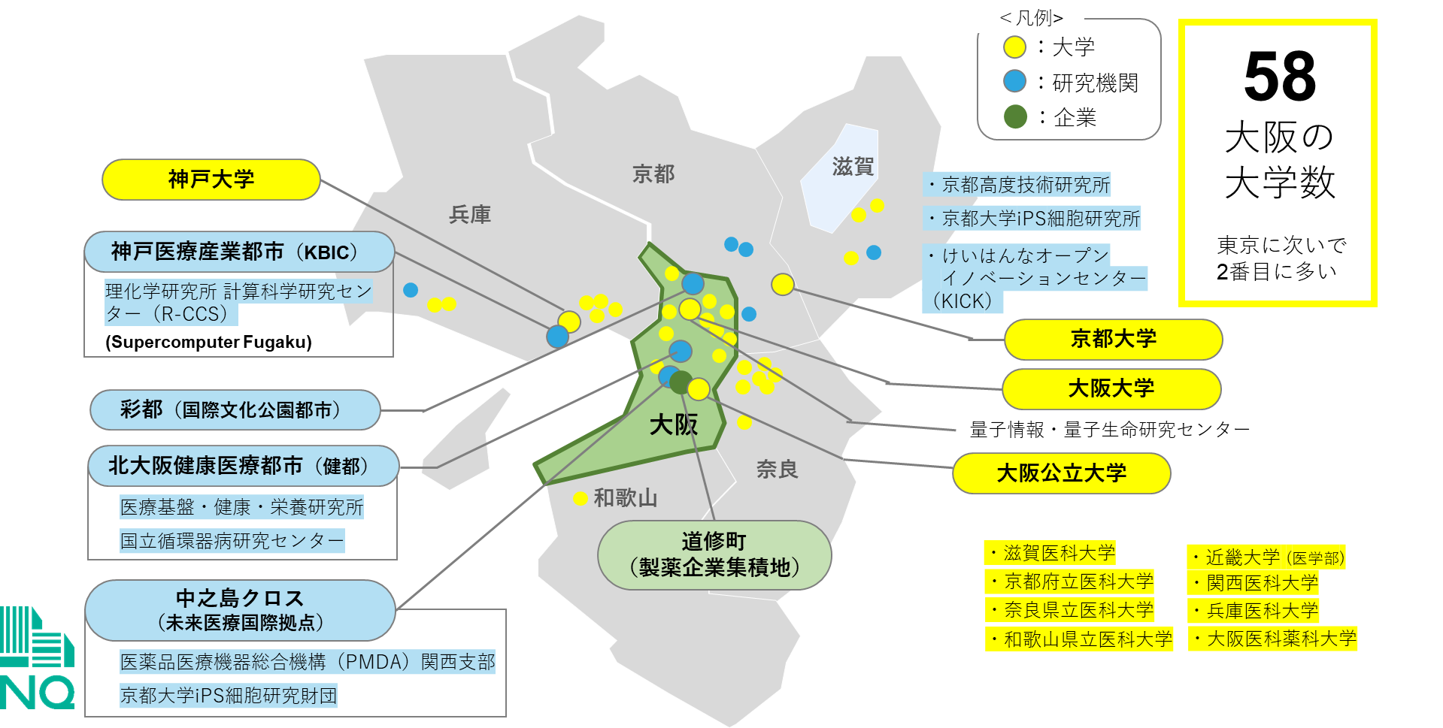
■ディープテックスタートアップの輩出
大阪・関西では世界でも競争力を持つ大学や研究機関の集積を背景にその研究シーズを基にしたスタートアップが誕生している。特にライフサイエンスやカーボンニュートラル分野において高度な技術シーズを有しており、産業界との連携によりイノベーション創出のエコシステムが形成されている。
今後、支援体制を一層充実させ、研究成果の事業化を加速する好循環を構築していく必要がある。
大学発ベンチャー創出数トップ10（2024年度）
大阪における大学・研究機関・企業の集積（ライフサイエンス分野）
順位 | 大学 | 前年度比（社） | 合計（社）
１ | 京都 | 149 | 422
２ | 慶應義塾 | 86 | 377
３ | 神戸 | 58 | 113
４ | 東京 | 48 | 468
５ | 大阪 | 46 | 298
６ | 北海道 | 44 | 147
７ | 情報経営イノベーション専門職 | 39 | 85
８ | 関西 | 38 | 47
９ | 近畿 | 37 | 118
１０ | 東京理科 | 35 | 226
地域 | 合計（社） | 前年度比（社）
京阪神 | 998 | 328
首都圏 （1都３県） | 1,156 | 208
出典：経済産業省「令和6年度大学発ベンチャー実態等調査」
2024年6月オープン！

Slide 14
■プライベートエクイティ（PE）投資
プライベートエクイティ（PE）は、中堅・中小企業等の未上場企業へ投資し、経営に参画することで、企業価値を向上させ、IPOやM&Aを通してリターンを得る投資手法である。
プライベートエクイティ（ＰＥ）の世界における投資額は、2022年に最高基準に達した後、一時下降をたどったが、2024年に入って以降は回復傾向にある。
2024年の世界のPE投資額約1.75兆ドル（約265兆円（2024年平均レートで換算） ）に対し、日本におけるPE投資額は約2.3兆円と世界の１％程度に留まるものの、件数ベースでは着実に増加している。
世界におけるPE投資額（10億ドル）
日本におけるPE投資額
東芝案件
出典：PwCデータを元に大阪府作成
出典：デロイトトーマツ「アジア パシフィックプライベート・エクイティ年鑑 2025」を元に大阪府作成

Slide 15
■デリバティブ投資
世界のデリバティブ市場は2024年に取引高2,067億枚(前年比50.5%増)と初めて2,000億枚を突破。
インドは、世界一の人口やフィンテックの進展等を背景に投資家の参加が拡大し、取引量の急増により、世界トップとなっている。
日本のデリバティブ市場はグローバル市場と比較すると規模は限定的であり、市場の成長余地が大きい。
世界のデリバティブ取引の推移
デリバティブ取引高の世界市場ランキング（2024年）
順 | 取引所名 | 国 | 出来高(枚) | 出来高(枚) | 前年比(%)
1 | インド国立証券取引所 | インド | 125,136,727,379 | 125,136,727,379 | 47.60%
2 | ボンベイ証券取引所 | インド | 30,782,522,810 | 30,782,522,810 | 428.30%
3 | ブラジル証券取引所（B3） | ブラジル | 9,814,294,411 | 9,814,294,411 | 18.00%
4 | シカゴ・マーカンタイル取引所 | アメリカ合衆国 | 3,283,392,693 | 3,283,392,693 | 2.30%
5 | 韓国取引所 | 韓国 | 2,616,172,636 | 2,616,172,636 | 28.30%
6 | 鄭州商品取引所 | 中国 | 2,609,598,908 | 2,609,598,908 | ▲26.10%
7 | シカゴ商品取引所 | アメリカ合衆国 | 2,590,601,381 | 2,590,601,381 | 17.20%
8 | 大連商品取引所 | 中国 | 2,268,350,238 | 2,268,350,238 | ▲9.60%
9 | 上海先物取引所 | 中国 | 2,259,954,284 | 2,259,954,284 | 9.70%
10 | シカゴオプション取引所 | アメリカ合衆国 | 2,179,921,772 | 2,179,921,772 | 7.70%
～ | ～
28 | 大阪取引所 | 日本 | 462,741,044 |  | 18.00%
50 | 東京金融取引所 | 日本 | 77,876,088 |  | ▲9.10%
73 | 堂島取引所 | 日本 | 2,501,876 |  | 183.10%
78 | 東京商品取引所 | 日本 | 1,424,912 |  | ▲23.60%
（百万単位）
出典：FIA (Futures Industry Association)
出典：FIA (Futures Industry Association)

Slide 16
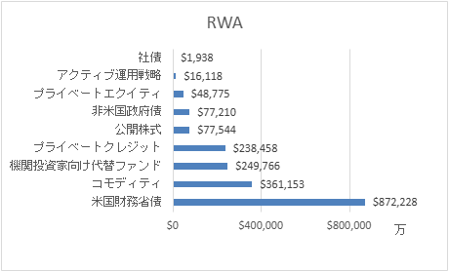
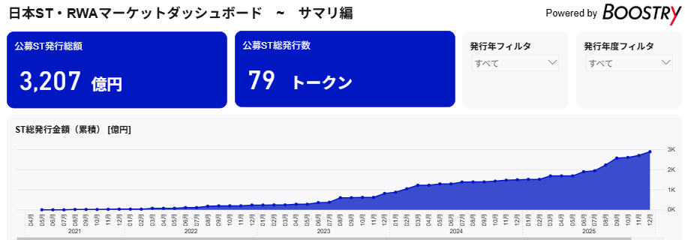
■デジタル金融（セキュリティトークン）
ブロックチェーン技術を活用したデジタル化された有価証券である「セキュリティトークン（ST）」の世界の市場は、2026年1月時点で194億ドルへと成長。資産クラス別では米国財務省債が45%で最大シェアを占め、コモディティ19%、機関投資家向け代替ファンド13%、プライベートクレジット12%が続く。
世界のST市場では政府債やコモディティなどが主流となる中、日本のＳＴ市場では2024年の発行額の約８9％を不動産が占めている。セキュリティートークンの商品多様化と機関投資家参入による流動性向上が期待される。
世界のST市場（2026年1月現在）
日本のST市場
出典：RWA.xyzデータを元に阪府作成
出典：セキュリティートークン（ST・RWA）ダッシュボード（Boostry社）

Slide 17
■デジタル金融（ステーブルコイン等）
法定通貨等の現実資産と価値が連動するように設計された暗号資産である「ステーブルコイン」は米国を筆頭に規制整備・発行を進める国が増加しており、日本でも2025年10月にJPYC株式会社が国内初の円建てステーブルコインの発行を開始している。世界のステーブルコイン市場は2023年頃から急成長を遂げ、2025年には時価総額が約3,000億ドル超に達している。
一方、CBDC（中央銀行デジタル通貨）（※）の発行については各国で方針が分かれており、推進する国と慎重な国で足並みが揃っていない状況である。
また、AIが急速に発展しており、膨大なデータ資産を有する金融業界において、AIを活用したサービスや業務改革など、AI関連の取組みが進んでいる。
（※）CBDC：中央銀行が発行・管理するデジタル形式の法定通貨で、現金と同等の価値を持ちながら電子的に決済できる通貨のこと。
デジタル通貨主要国状況
世界のステーブルコイン市場（10億ドル）
国・地域 | CBDC方針 | ステーブルコイン政策
アメリカ | ・デジタルドルは未決定 ・米連邦準備理事会（FRB）は慎重姿勢を維持 | ・GENIUS Act規制下で、発行・流通が進んでいる。
EU/ユーロ圏 | ・デジタルユーロの準備フェーズ進行中。発行に向けた制度・技術検討が進展 | ・MiCA規制下で発行・流通ルール明確化 ・発行の規模は限定的であり、ユーロ建てステーブルコイン育成する方針
シンガポール | ・CBDC実証推進 | ・MASが規制を明確化。 ・規制下でSGD連動・USDCが既に発行・利用されている
日本 | ・デジタル円はパイロット実験段階。発行は未定 | ・2023年6月に改正資金決済法施行 ・JPYCが国内初の円建てステーブルコインの発行開始したが、規模は限定的
出典：DefiLlamaを元に大阪府作成 （各年１月時点）

Slide 18
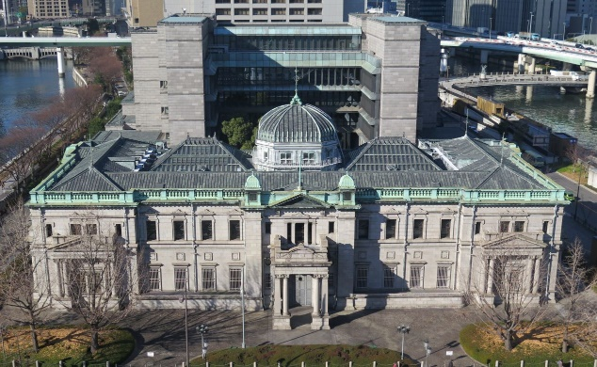

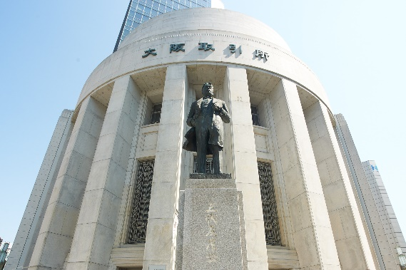

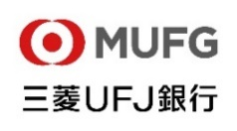









■副首都・大阪の実現
大阪府・大阪市では副首都ビジョンのもと、副首都・大阪の実現をめざしている。また、国において、副首都法案の成立に向けた検討がなされている。こうした中、府市においても、首都機能のバックアップと経済のけん引機能を担う副首都構想の検討を進めている。
金融面においても、非常時の首都金融機能のバックアップ体制の充実とあわせ、平時から金融機能を強化し、経済の成長に繋げていくことが期待されており、大阪の金融機能の集積も活かし、スタートアップ等におけるイノベーションを金融面で後押ししていくことが重要となっている。
大阪に存在する金融BCP機能の例
大阪の金融機関の集積
大阪に深いルーツを有するメガバンク
大阪発祥の都市銀行、証券、生保
日本銀行大阪支店
大阪取引所
地元企業を支える地方銀行・信用金庫
大阪で金融取引を行う取引所・私設取引所
等多数集積
日本の中央銀行大阪支店は東京被災時、銀行間決済や資金供給業務を大阪支店が代替
日本の金融先物市場の中核
東京証券取引所との
相互バックアップ体制が構築
■大阪に本店が所在する金融機関数（2026年3月調べ）
預金取扱等 金融機関 | 金融商品 取引業者
 |  | 第一種 | 第二種 | 投資助言 ・代理業 | 投資 運用業
25 | 138 | 11 | 104 | 34 | 9
出典：金融庁HP「免許・許可・登録等を受けている事業者一覧」

Slide 19
Ⅳ 第二期アクションプランの方向性
第一期の成果と市場環境も踏まえた課題や、万博レガシー（先端技術の社会実験、海外との交流、金融サービスの実証等）
も活かし、成長産業に重点を置いた海外等からの投資促進や金融イノベーションの促進など取組みを深化
➡ Beyond EXPO 2025に掲げるイノベーション先進都市に向けた施策等を金融面で推進
第一期の成果と市場環境も踏まえた課題
万博レガシー
第二期の方向性
【都市像１】
金融をテコに
発展する
グローバル都市
金融系企業の誘致が一定進展したものの、ベンチャーキャピタル、プライベートエクイティ等の投資ファンドの進出や進出企業の在阪企業への投資・協業は限定的。
大阪が強みを持ち、成長産業であるディープテックへの投資が、市況や海外との繋がり不足等もあり、十分に呼びこめていない。
日本の成長エンジン・バックアップを担う金融面の体制構築が必要。
先端技術の社会実験
ディープテックスタートアップや投資家等が集う国際的イベントの開催
海外ビジネスミッション団との交流
キャッシュレス決済等の金融サービスの実証事業
海外都市とのMOU締結
万博での先端技術や海外との繋がりを活かした投資家への戦略的プロモーションと在阪企業への投資・協業促進
レジリエンス向上の観点を含めた副首都・大阪の実現に資する金融系企業等の集積促進
【都市像２】
金融の
フロントランナー
都市
エッジの効いた金融商品・市場形成の取組みが生まれた一方、世界における大阪の市場規模は限定的。
世界ではセキュリティトークンやステーブルコイン等のデジタル金融が進展、日本でも今後拡大が期待される。
金融・資産運用特区に認定されたものの、大阪独自の項目は認められていない。
デジタルの進展も踏まえたエッジの効いた金融商品・市場の形成と決済高度化等による取引 促進
ブロックチェーン技術やステーブルコイン活用等による金融イノベーションの促進
２つの都市像に
共通する取組み
金融経済教育推進ネットワークによる取組みを開始（※）。
金融系外国企業等の進出に向けた相談体制を整備。 ワンストップ窓口の相談件数は増加しているものの、大阪への投資に十分に繋がっていない。
SNS等による情報発信等を実施。
金融機関・学校・行政等が連携した府民の金融リテラシー向上と高度金融人材育成
在留資格や教育環境の整備など、海外投資家等のビジネス・生活環境の整備
大阪のビジネス魅力等の戦略的な広報の推進・海外との連携
（※）金融経済教育は第一期活動期は都市像１に位置付けていたが、第二期では「共通する取組み」に位置付け

Slide 20
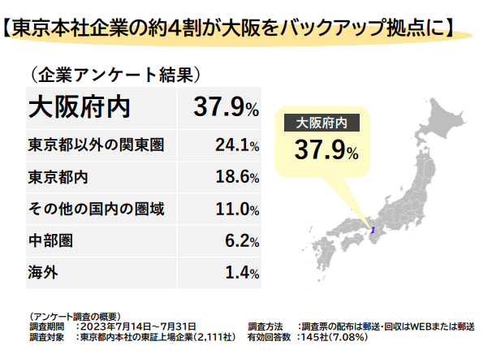
【都市像１】の実現に向けた取組みのポイント
万博での先端技術や海外との繋がりを活かした投資家への
戦略的プロモーションと在阪企業への投資・協業促進
レジリエンス向上の観点を含めた副首都・大阪
の実現に資する金融系企業等の集積促進
万博レガシーを踏まえた、投資促進重点産業分野や海外地域を設定した戦略的なプロモーション
GPIF（年金積立金管理運用独立行政法人）など首都圏金融機関等のデュアルオペレーションが可能なバックアップ拠点としての大阪拠点設置等の働きかけを実施
【主な万博レガシー】
・ライフサイエンス・カーボンニュートラル等に係る先端技術の披露、
リボーンチャレンジにおける新技術・プロダクトの展示
・欧州、中東等との海外ミッション団等との交流・大阪の魅力PR
■参考
◆投資促進重点分野
・ライフサイエンス
・カーボンニュートラル
・モビリティ ・ロボット、ＡＩ
スタートアップ（ディープテック分野）
◆海外重点地域（当面）
・欧州（金融都市連携、投資促進など）
・中東（投資促進など）
・アジア（企業誘致、投資促進など）
※地政学的な影響も踏まえ対応
海外の国際金融都市等との交流の推進
※投資・協業の促進にあたっては、先端技術の実装化に係る支援施策や
京阪神スタートアップ・エコシステムの施策等と連携し取組みを推進
出典：大阪府・大阪市「副首都構想について」（2025年12月23日第19回副首都推進本部(大阪府市)会議資料）

Slide 21
【都市像２】の実現に向けた取組みのポイント
２つの都市像に共通する取組みのポイント
デジタルの進展も踏まえたエッジの効いた
金融商品・市場の形成と決済高度化等による取引促進
金融機関・学校・行政等が連携した
府民の金融リテラシー向上と高度金融人材育成
金融経済教育推進ネットワークによる学校や企業等での講座拡大
大学や工業高等専門学校と金融機関の連携等によるWeb3、AI等にも精通した高度金融人材の育成
金融デジタル技術の進展等を踏まえた新たなデリバティブ商品の検討
株式のトークン化などセキュリティトークン取扱商品の拡充
ステーブルコインを活用した決済など市場の決済効率化・高度化の推進
在留資格や教育環境の整備など
海外投資家等のビジネス・生活環境の整備
ブロックチェーン技術やステーブルコイン活用等による
金融イノベーションの促進
外国人投資家の在留資格創設の実現等に向けた国への働きかけ
用地情報提供等による高度外国人材のニーズを踏まえたインターナショナルスクール誘致
金融・資産運用特区も活用した、新たな金融サービス（Web3、ステーブルコイン等）の実証実験を行う事業者への補助等の支援、規制緩和ニーズの把握・国への提案
大阪のビジネス魅力等の戦略的な広報の推進・海外との連携
大阪の成長産業を含むビジネス魅力等について、ポータルサイト・SNSに加え、海外メディア等も活用した戦略的な広報を推進
連携協定（MOU）の検討及びMOU締結都市等との連携・協力

Slide 22
Ⅴ 取組みの柱と具体的取組み（アクションプラン）
取組みの柱
金融をテコに発展するグローバル都市
1
金融のフロントランナー都市
2
（１）スタートアップ等への国内外からの投資・協業促進
（２）レジリエンス向上の観点を含めた副首都・大阪
の実現に資する金融系企業等の集積促進
（１）エッジの効いた先駆的な金融商品・市場等の形成
（２）金融イノベーションの促進
【2つのめざす都市像を実現するための共通する取組み】
（１）金融リテラシー向上につながる取組の推進及び金融分野における高度人材の育成
（２）海外投資家等を惹きつける生活・ビジネス環境の整備
（３）国内外に向けた戦略的な広報の推進・海外との連携

Slide 23
現時点で実施・検討している具体的取組み（アクションプラン）
アジア・世界の活力を呼び込み「金融をテコに発展するグローバル都市」
金融をテコに発展する
グローバル都市
(1)スタートアップ等への国内外からの投資・協業促進
（２）レジリエンス向上の観点を含めた副首都・大阪の
実現に資する金融系企業等の集積促進
企業誘致や投資促進に向けた国内外金融系企業等への 戦略的なプロモーション活動の実施
スタートアップ、中堅・中小企業等とベンチャーキャピタル(VC)・プライベートエクイティ(PE)等との出会いの場の創出
投資家の招へいの実施
万博で披露された先端技術の実装化等支援
大阪に進出した金融系企業と在阪企業との協業促進
アセットオーナーの大阪への投資機運醸成及び誘致
テーマを特化した官民連携によるベンチャーキャピタルファンドを含む多面的な資金供給方法の検討
税制や規制緩和に関する国への働きかけ （オープンイノベーション促進税制やエンジェル税制における拡充等）
スタートアップのEXIT（IPO、M＆A、セカンダリー等）の支援
誘致インセンティブによる金融系外国企業等の拠点設立支援
金融機関等のデュアルオペレーションが可能な大阪拠点等設置（データセンター、ミドル・バックオフィス等を含む）に向けた働きかけ
23

Slide 24
具体的取組みについては、 ・国内外から大阪に資金・人材・企業を「呼び込む」取組み ・自らの魅力を高めていく「育む」取組み ・「呼び込む」 「育む」ための基盤整備としての「支える」取組みの
３つのアプローチ軸に整理
（1）スタートアップ等への国内外からの投資・協業促進
金融をテコに発展する
グローバル都市
施策名 | 概要 | 主体
企業誘致や投資促進に向けた国内外金融系企業等（※）への戦略的なプロモーション活動の実施 （※）ベンチャーキャピタル（VC）、 プライベートエクイティ（PE）、 ファミリーオフィス、フィンテック等 | 万博で披露された先端技術、大阪が強みの発揮できる成長産業分野（※） や大阪の都市魅力などの国内外投資家（VC、ファミリーオフィス等）へのプロモーション （※）ライフサイエンス・カーボンニュートラル等 成長産業分野等への投資や在阪企業の決済手法の高度化等に資すると 考えられる金融系企業（VC、PE、フィンテック等）の発掘から個別コンタクト、伴走支援による企業誘致及び在阪企業への投資・協業の促進 推進委員会参画団体が関係を持つ国内外フィンテック企業・VC・関連企業 等をニーズに応じて大阪府・市と連携 | 大阪府・市 民間 経済界
スタートアップ、中堅・中小企業等とベンチャーキャピタル(VC)・プライベートエクイティ(PE)等との出会いの場の創出 | 国内外のベンチャーキャピタル（VC）やファミリーオフィス等を招へいしたスタートアップのアクセラレーションプログラム、英語対応のピッチイベントやビジネスマッチングの開催 中堅・中小企業等を対象としたプライベートエクイティ（PE）紹介セミナーの開催 フィンテック企業と在阪企業とのマッチングイベントや交流会の開催による協業機会創出 国際見本市（国内外）などの機会を捉えた大阪のライフサイエンス分野のポテンシャル発信及び府内企業等のビジネス展開支援 | 大阪府・市 民間 経済界
投資家の招へいの実施 | 在阪スタートアップと海外投資家のマッチングの場となるイベント等への国内外VC等の大阪への招へいの実施 | 大阪府・市
呼び込む
呼び込む
育む
呼び込む

Slide 25
施策名 | 概要 | 主体
万博で披露された先端技術の実装化等支援 | 万博で披露された先端技術の実装化等に取り組む企業等について、助成金や国内外への情報発信等により支援 | 大阪府・市 経済界 民間
大阪に進出した金融系企業と在阪企業との協業促進 | 大阪に進出した企業に対する、協業先となりうる在阪の企業・金融系企業等とのネットワークづくりを促進 | 大阪府・市
アセットオーナーの大阪への投資機運醸成及び誘致 | 在阪企業の年金基金などアセットオーナーを対象とした資産運用に関する講演や意見交換を行う会合等の実施 | 大阪府・市
テーマを特化した官民連携によるベンチャーキャピタルファンドを含む多面的な資金供給方法の検討 | 大阪に強みのある産業分野に特化したベンチャーキャピタルファンドの組成を含む多面的な資金供給方法の検討や、官民による既存ファンドの運用による資金供給の円滑化 | 大阪府・市 民間
税制や規制緩和に関する国への働きかけ （オープンイノベーション促進税制やエンジェル税制における拡充等） | オープンイノベーション促進税制やエンジェル税制の対象拡大など制度拡充について国に働きかけ | 大阪府・市 経済界
スタートアップのEXIT（IPO、M＆A、セカンダリー等)の支援 | 相談窓口の設置や、官民連携したセミナーの開催、ベンチャーデット等ファイナンス手法の多様化等個別支援などによりスタートアップの成長を促進し、EXITを支援 | 民間 取引所 大阪府・市
金融をテコに発展する
グローバル都市
育む
育む
呼び込む
育む
支える
育む

Slide 26
（２）レジリエンス向上の観点を含めた副首都・大阪の実現に資する金融系企業等の集積促進
金融をテコに発展する
グローバル都市
施策名 | 概要 | 主体
誘致インセンティブによる金融系外国企業等の拠点設立支援 | 金融系外国企業等の拠点設立に向けた事前調査のためのオフィス賃料や、事業開始直後の必要な初期費用等の補助制度の実施 金融系外国企業等を対象とした地方税課税の特例措置の実施 | 大阪府・市
金融機関等のデュアルオペレーションが可能な大阪拠点等設置（データセンター、ミドル・バックオフィス等を含む）に向けた働きかけ | GPIF（年金積立金管理運用独立行政法人）など首都圏金融機関等のデュアルオペレーションが可能なバックアップ拠点としての大阪拠点設置等の働きかけを実施 大阪のプレゼンス向上に繋がる国際的な金融関係機関（BISイノベーションハブ等）の誘致について検討 金融機関等の事業継続性を高めるためのBCP策定・運用等支援 デュアルオペレーションを含む企業の事業継続性を評価・認定して融資などにおいて優遇する取組み等の情報発信 産学官協働の「大阪デジタルインフラ協議会」を設立し、データセンターをはじめとするデジタルインフラの整備を促進 | 大阪府・市 民間 取引所
呼び込む
呼びこむ

Slide 27
先駆けた取組みで世界に挑戦する「金融のフロントランナー都市」
（１）エッジの効いた先駆的な金融商品・市場等の形成
（２）金融イノベーションの促進
金融のフロント
ランナー都市
新たなデリバティブ商品の検討
金融商品に係る所得課税の損益通算範囲の拡大 （デリバティブ取引追加）等に向けた働きかけ
セキュリティトークン（ST）を活用した社債・商品の拡大
新たな金融インフラを活用した市場取引の高度化による 取引促進
行政によるグリーンボンド等ESG債の発行
脱炭素に取り組む企業への低利融資等サステナブル金融による支援
ESG債の積極的引受、ワークショップ開催や運用資産に おけるSDGs重視を通じた発行支援
金融サービス等実証実験の支援と規制緩和ニーズの把握
金融ライセンスにかかる実証実験等の規制緩和の働きかけ
フィンテック・Web3 ビジネスに関する知見共有・普及

Slide 28
（１）エッジの効いた先駆的な金融商品・市場等の形成
施策名 | 概要 | 主体
新たなデリバティブ商品の検討 | 金融に関するデジタル技術の進展や企業のニーズを踏まえた新たなデリバティブ商品の検討 | 取引所 民間
金融商品に係る所得課税の損益通算範囲の拡大（デリバティブ取引追加）等に向けた働きかけ | 金融商品に係る所得課税の損益通算範囲にデリバティブ取引を追加することについて民間団体等と連携し、国に要望 | 大阪府・市 経済界
セキュリティトークン（ST）を活用した社債・商品の拡大 | STを活用した公募社債・商品を多数発行・流通させることで、資金調達手法を多様化 大阪デジタルエクスチェンジ（ODX）における、株式のトークン化を含む多様なST商品の拡大検討 | 民間 取引所
新たな金融インフラを活用した市場取引の高度化による取引促進 | ブロックチェーン上での記録・清算を行う仕組みや、ステーブルコイン等のデジタル決済手段の活用による市場取引の効率・高度化の推進 | 民間 取引所
行政によるグリーンボンド等ESG債の発行 | 民間企業においてESG債発行などの取組みが促進されるよう、大阪府・大阪市によるグリーンボンド等のESG債を発行 | 大阪府・市
脱炭素に取り組む企業への低利融資等サステナブル金融による支援 | 地域金融機関のサステナブル金融商品づくりを促し、それらの金融商品・サービス等の情報提供を行うことなどにより企業の脱炭素経営を支援 サステナビリティ・リンク・ローンなど商品の提供 | 大阪府・市 民間
ESG債の積極的引受、ワークショップ開催や運用資産におけるSDGs重視を通じた発行支援 | 機関投資家・証券会社によるグリーンファイナンス・サステナビリティに資するファイナンス実行、ESG債の引受・販売や、ワークショップの開催等により民間企業のSDGs債発行を支援 | 民間 大阪府・市
呼び込む
金融のフロント
ランナー都市
支える
育む
育む
呼び込む
育む
支える
育む

Slide 29
（２）金融イノベーションの促進
施策名 | 概要 | 主体
金融サービス等実証実験の支援と規制緩和ニーズの把握 | 新たな金融サービス(※)の実証実験を行う事業者への補助等の支援及び規制緩和ニーズの把握 (※)ブロックチェーン技術を活用したネットワーク(Web3)やステーブルコイン活用等による新たな金融サービスを想定 | 大阪府・市
金融ライセンスにかかる実証実験等の規制緩和の働きかけ | 一定の条件における金融ライセンスの暫定付与又は免除等による実証実験や、実証実験を踏まえた現行制度の改正など、金融事業者のニーズを踏まえた規制緩和を提案 | 大阪府・市
フィンテック・Web3 ビジネスに関する知見共有・普及 | フィンテック・Web3分野における先進事例やビジネスモデル、技術動向等に関する知見を在阪企業と共有するセミナーや勉強会を開催し、フィンテック・Web3のビジネスの理解と新規参入を促進 | 民間 大阪府・市
金融のフロント
ランナー都市
呼び込む
呼び込む
育む

Slide 30
２つのめざす都市像を実現するための共通する取組み
金融をテコに発展する
グローバル都市
（１）金融リテラシー向上につながる取組の推進及び
金融分野における高度人材の育成
（３）国内外に向けた戦略的な広報の推進・海外との連携
金融のフロント
ランナー都市
学校・企業等と金融機関等をつなぐコンソーシアムの運営による金融経済教育の実施
大学等高等教育における金融・起業・テクノロジー教育の 実施
在外公館・政府系機関・自治体事務所や民間ネットワークなどを活用したPR活動
多言語対応ホームページやSNS等による情報発信
海外メディアを活用した情報発信
海外金融都市とのMOU締結等による連携
（２）海外投資家等を惹きつける生活・ビジネス環境の整備
高度外国人材のニーズを踏まえたインターナショナルスクールの誘致
英語対応ワンストップ窓口・士業コンソーシアムの運営、
拠点開設サポートオフィスへの人材派遣
在留資格等に関する金融・資産運用特区の活用
国への法人税（国税）の軽減措置等の働きかけ
外国人の安全・安心につながる防災情報の発信

Slide 31
（１） 金融リテラシー向上につながる取組の推進及び金融分野における高度人材の育成
施策名 | 概要 | 主体
学校・企業等と金融機関等をつなぐコンソーシアムの運営による金融経済教育の実施 | 大阪の金融リテラシー向上のため、コンソーシアム（大阪金融経済教育推進ネットワーク）による金融経済教育を受けたい学校・企業等への講師派遣やイベントなどの金融経済教育を実施 | 大阪府・市 大学・民間 取引所・経済界
大学等高等教育における 金融・起業・テクノロジー教育の実施 | グローバルに通用し、フィンテック（金融とテクノロジーの融合領域）に精通したチャレンジ人材や、ファンド組成・投資のノウハウをもつ人材を育成できるよう、金融機関と連携した大学等における実践的なプログラム、専門家を招致した授業や関係業界へのインターンシップを実施 | 大学等 大阪府・市 民間 経済界
金融をテコに発展する
グローバル都市
育む
金融のフロント
ランナー都市
育む
（２）海外投資家等を惹きつける生活・ビジネス環境の整備
施策名 | 概要 | 主体
高度外国人材のニーズを踏まえたインターナショナルスクールの誘致 | 金融系外国企業等で働く人材の家族の教育環境整備に向けた、インターナショナルスクールに対する公有地（学校跡地等）の紹介等、関係者との連携等による大阪への誘致を実施 | 大阪府・市
英語対応ワンストップ窓口・士業コンソーシアムの運営、 拠点開設サポートオフィスへの人材派遣 | 大阪に進出を希望する金融系外国企業等を対象とした、オフィス紹介などビジネス面や、住居など生活面の相談にワンストップで対応する「国際金融ワンストップサポートセンター大阪」、ライセンス取得などリーガル面のサポートを行う「士業コンソーシアム」の運営 国が設置する拠点開設サポートオフィスへの人材派遣及び大阪バーチャルオフィスの設置 | 大阪府・市
在留資格等に関する金融・資産運用特区の活用 | 投資家の在留資格創設など金融・資産運用特区認定項目の実現について国へ働きかけ 企業ニーズ等を把握の上、新規規制緩和の提案について検討 | 大阪府・市
支える
支える
支える

Slide 32
施策名 | 概要 | 主体
国への法人税（国税）の軽減措置等の働きかけ | 金融系外国企業等に係る法人税（国税）の軽減措置等について引き続き国に要望 | 大阪府・市
外国人の安全・安心につながる防災情報の発信 | 避難行動等に活用できる防災情報を発信する多言語対応の防災アプリやウェブサイト「おおさか防災ネット」の提供 大阪に住まう外国人（訪日外国人含む）に対する「防災セミナー（地震等の自然災害リスクや災害時の行動など）」の動画コンテンツ作成 | 大阪府・市 民間
金融をテコに発展する
グローバル都市
支える
金融のフロント
ランナー都市
支える
（３）国内外に向けた戦略的な広報の推進・海外との連携
施策名 | 概要 | 主体
在外公館・政府系機関・自治体事務所や民間ネットワークなどを活用したPR活動 | 在関西総領事館等の在外公館や大阪市のビジネスパートナー都市のつながり、民間ネットワークなどを活用したPR活動 | 大阪府・市 民間 経済界
多言語対応ホームページやSNS等による情報発信 | 「Global financial city osaka」ホームページやSNS等における投資家等に向けたオール大阪の取組み情報発信、アンバサダーによる拡散 （発信内容：大阪の成長産業、金融系外国企業等の進出サポート、官民が開催する投資家を対象としたイベント情報、スタートアップ支援策、金融系企業と在阪企業の協業事例等） | 大阪府・市 民間 経済界
海外メディアを活用した情報発信 | 海外メディアを活用した大阪のビジネス魅力や国際金融都市OSAKAの取組み等の情報発信を実施 | 大阪府・市
海外金融都市とのMOU締結等による連携 | 効果的な連携が可能な海外重点地域を中心とした都市との国際金融都市の取組みに係る連携協定（MOU）の検討及びMOU締結都市・姉妹都市等との連携・協力 | 大阪府・市 経済界
支える
支える
呼び込む
支える
呼び込む
支える

Slide 33
Ⅵ 戦略の取組期間と戦略目標
１ 戦略の取組期間
世界の国際金融都市に、長い金融の歴史がバックグラウンドにあるように、国際金融都市の実現には長期間の取組みが必要である。
そのため、まずは大阪・関西万博開催年である2025年度までを国際金融都市実現の土台づくりの期間（第一期活動期）とし、アジア・世界に大阪・関西のビジネス魅力や生活環境等を発信するとともに、金融系外国企業等の進出環境整備と誘致活動を進めてきた。
今般の、SDGｓ達成目標年度である2030年度までの期間（第二期活動期）では、万博レガシーを継承し、先端技術の社会実装やディープテックスタートアップへの国内外からの投資を戦略的に呼びこむとともに、企業や府民の利便性向上に資する金融イノベーションを促進し、副首都・大阪や SDGｓ先進都市の実現をファイナンス面から後押しすることで、国際金融都市としての存在感を世界に示していく。
そして、世界におけるカーボンニュートラル目標年度である２０５０年度をめざす都市像を実現する年度とし、大阪の都市格を向上させ、持続的に国内外から投資を呼び込むため、新たな金融商品・市場
の形成や革新的な金融サービスの開発などにより、エッジの効いた国際金融都市としての地位を確
立する。

Slide 34
戦略の取組期間（イメージ）
2022
2025
2030
2050
国際金融都市
OSAKA戦略策定
短期目標
大阪・関西
万博開催
中期目標
戦略目標
年度
始動期・第一期活動期
・アジア・世界に大阪・関西のビジネス魅力や生活環境等を発信
・「人材・企業・資金」を呼び込むとともに、投資対象となるスタートアップを集積
第二期活動期
・取組みの深化
・副首都・大阪やSDGｓ先進都市の実現をファイナンス面から推進
新たな金融商品・市場形成や革新的な金融サービスの開発
金融をテコに
発展する都市
金融の
フロントランナー都市
今回、戦略目標を設定
大阪のプレゼンス向上・大阪・関西経済の発展
につなげる
国際金融都市としての存在感を世界に示す
エッジの効いた
国際金融都市としての
地位確立

Slide 35
２ 戦略目標
戦略の推進にあたり、第二期活動期である2026年度から2030年度までの活動指標及び目標を設定する。
活動指標 | 目標
【投資・協業促進】 ・スタートアップ等に関するビジネスマッチングイベント等の参加者数 （うち投資家数、フィンテック数 ※把握できたもの） ・スタートアップ等に関する英語対応のビジネスマッチングイベント数 ・スタートアップ等に関するビジネスマッチング数（大阪府市事業） 【金融経済教育】 ・金融経済教育推進ネットワークによる講座・イベント数 | 【投資・協業促進、金融系企業等集積】 ・金融系外国企業（フィンテック含む）・投資家等の誘致数：50社（第一期からの集積数80社） ・スタートアップの資金調達額：1,600億円（2025～2029年度累計）^{（※1）} ・スタートアップの海外からの資金調達件数：１０件（2025～2029年度累計）^{（※1）} ・スタートアップ創出数：1,200社（2025～2029年度累計）^{（※1）} (※1) 大阪・京都・ひょうご神戸コンソーシアムの第２期スタートアップ・エコシステム拠点形成計画KPI (大阪府値)を活用 【金融イノベーション促進】 ・新たな金融サービスに係る実証実験数：2030年度までに10件 【環境整備】 ・高度外国人材のニーズを踏まえたインターナショナルスクール誘致： 2030年度までに小中高等学校相当の全教育課程^{（※2）} (※2)一貫校であるかは問わず 【広報】 ・国際金融都市OSAKAの取組みについて海外メディアで紹介された件数： 2030年度までに10件 ・SNSフォロワー数：2030年度までに5,000人
参考指標
スタートアップ等に関するビジネスマッチングイベント数
（国際金融都市OSAKAポータルサイトで発信）
金融系外国企業（フィンテック含む）・投資家等の誘致数の
うち、サプライチェーンファイナンスに資する企業の誘致数
新規デリバティブ商品開発数
ST活用商品発行数
戦略策定後新たに展開した市場・商品の売買高
金融経済教育講座の参加者数
金融リテラシー調査における大阪府の平均点
SNS発信件数

Slide 36
Ⅶ 結び
本戦略は、推進委員会委員、オブザーバー及びアドバイザーの方々の知見をもとに、国際金融都市
OSAKAを実現するための羅針盤として策定した。
国際金融都市実現のためには、行政・経済界・民間企業等がこの戦略の理念を共有した上で密に連
携し、それぞれの役割を果たしていく必要があることから、引き続き、推進委員会委員団体が有機的に
連携・協働し、取組みを進めていく。
また、取組みの実施にあたっては、国との連携を図るとともに、必要な規制緩和や税制措置等を要望
していく。
なお、アクションプランは、具体的取組みの進捗状況を毎年度レビューした上で必要に応じて更新
するとともに、戦略は、第ニ期活動期が終了する2030年度を目途に、戦略目標の達成状況やその時
の社会経済情勢等に応じて改訂する。

Slide 37
【参考１】環境分析
強み | 課題
【事業環境】 ・2025年大阪・関西万博によって構築された海外とのネットワーク ・政治的安定、治安のよさ ・うめきた２期や未来医療国際拠点（中之島クロス）等新たなイノベーション創出拠点 ・ライフサイエンス分野などグローバル企業の集積 ・大企業を支える強靭な中小サプライヤー等産業の集積 ・インバウンドによる経済活性化 ・民間企業によるスタートアップ支援拠点の開設 ・金融・資産運用特区認定による手続きの円滑化・英語化 ・士業コンソーシアムにょる金融ライセンス取得サポートの構築 ・首都圏と比較して割安な住居等のコスト ・アジアとの近接性 【人的資本】 ・関西の高等教育機関・研究機関の集積による大学発スタートアップの増加 ・人口規模 【インフラ】 ・鉄道網、国際港湾、関西三空港等整備された交通インフラ 【金融セクター】 ・２つの取引所とSTに関するPTSの存在 ・豊富な個人金融資産 【評判】 ・デリバティブ発祥の地 ・関西一体での魅力的な観光地としての評価 ・食文化など住みやすく魅力のある町 ・大阪・関西万博による世界における認知度の高まり | 【事業環境】 ・企業本社、資金、情報などの東京集中・流出 ・投資対象となるスタートアップの創出・育成 ・起業から成長過程のファイナンス支援体制の不足 【人的資本】 ・関西の学生の東京への流出 ・高度金融人材・テクノロジー・英語人材の不足 ・弁護士等金融市場に関わる専門機関・人材の不足 【金融セクター】 ・フィンテック企業や、VC（ベンチャーキャピタル）、PE（プライベートエクイティ）などの 投資家が少ない ・事業会社のオープンイノベーションリテラシー不足 ・伝統的な関西企業とDX化を促進する企業のマッチング不足 ・事業承継の課題を有する関西企業と第二創業の支援を行う金融機関とのマッチング不足 【評判】 ・対外向け情報発信不足（SNS活用・海外マスメディア等の活用） ・高度外国人材のニーズを踏まえたインターナショナルスクールが少ない
機会 | 脅威
・うめきた２期やIRなどのビッグプロジェクト ・スタートアップエコシステム「グローバル拠点都市」指定 ・BCPの観点による東京一極集中解消に向けた機運の高まり ・デジタル化やリモート文化の浸透 ・AIの利用拡大やレジリエンス向上に向けたデータセンター等の設備需要の増加 ・世界的なESG投資の流れの加速、GXの推進 ・「金融資産運用立国」の実現に向けた、資産運用業とアセットオーナーシップ改革等の推進 ・新NISA制度の開始など、「貯蓄から投資へ」の流れを促進する環境整備の推進 DC（確定拠出年金）からDB（確定給付年金）への移行 ・フィンテックを活用した金融サービスの広がり ・暗号資産に関する制度改正見込み（資金決済法から金融商品取引法への移行） | ・規制、税制（地方税軽減を行っているものの、国税を含めると依然として海外の税制先進国との差あり） ・日本進出時の各種手続き（特区認定により一部手続きが円滑化されたものの、金融ライセンスの届出の簡素化など進んでいない部分もある） ・自然災害、気候変動やテロのリスク（南海トラフ巨大地震等） ・人口減少による長期的な経済規模縮小トレンド ・デジタル化に伴うセキュリティ脅威 ・海外の金融先進都市での富裕層の取り込み ・政治・社会情勢の変動に伴う金融システムの不安定化

Slide 38
【参考２】重視すべき視点の整理
戦略全体の視点（Why）
地域の発展
SDGｓ
めざす都市像につながる視点（What）
アジア／グローバル
差別化・補完性
戦略全体の視点
◆地域の発展
経済活動の潤滑油であり、地域社会や経済活動と密接な関係にある金融の力を活用して、地域の成長発展、ひいては住民の利益・幸福にもつなげる という視点
◆SDGs
大阪を国際金融都市にしていくための個々の取組みがSDGs達成にもつながるという視点
めざす都市像につながる視点
◆アジア／グローバル
金融をはじめビジネスは国境を越えてグローバルに展開されており、常に世界を意識して国際競争力を持ちながら、他都市との連携によりアジア・世界の ハブとなって人材、資金、情報を集め、相乗効果を生み出す視点
◆差別化・補完性
大阪・関西が選ばれる地域になるため、大阪の強みや機会を活かし革新的でエッジの効いた取組みなどによる差別化を図るとともに、レジリエンス向上に よる日本の国際的地位を高めるため、補完性を備える視点

Slide 39
【参考３】国際金融センター都市ランキング （出典：英シンクタンクZ/Yen調査より作成）
2025年9月の国際金融都市センターランキングは、大阪は36位、アジア・パシフィック地域では13位となっている。
日本国内では東京に次ぎ２番目に位置しているものの、全体ランキングは戦略策定時から上昇していない。
【国際金融センター都市ランキング】
 | 2021年9月 | 2022年3月 | 2022年9月 | 2023年3月 | 2023年9月 | 2024年3月 | 2024年9月 | 2025年3月 | 2025年9月
１位 | ニューヨーク | ニューヨーク | ニューヨーク | ニューヨーク | ニューヨーク | ニューヨーク | ニューヨーク | ニューヨーク | ニューヨーク
２位 | ロンドン | ロンドン | ロンドン | ロンドン | ロンドン | ロンドン | ロンドン | ロンドン | ロンドン
３位 | 香港 | 香港 | シンガポール | シンガポール | シンガポール | シンガポール | 香港 | 香港 | 香港
４位 | シンガポール | 上海 | 香港 | 香港 | 香港 | 香港 | シンガポール | シンガポール | シンガポール
５位 | サンフランシスコ | ロサンゼルス | サンフランシスコ | サンフランシスコ | サンフランシスコ | サンフランシスコ | サンフランシスコ | サンフランシスコ | サンフランシスコ
６位 | 上海 | シンガポール | 上海 | ロサンゼルス | ロサンゼルス | 上海 | シカゴ | シカゴ | シカゴ
7位 | ロサンゼルス | サンフランシスコ | ロサンゼルス | 上海 | 上海 | ジュネーヴ | ロサンゼルス | ロサンゼルス | ロサンゼルス
8位 | 北京 | 北京 | 北京 | シカゴ | ワシントンDC | ロサンゼルス | 上海 | 上海 | 上海
9位 | 東京 | 東京 | 深圳 | ボストン | シカゴ | シカゴ | 深圳 | 深圳 | 深圳
10位 | パリ | 深圳 | パリ | ソウル | ジュネーヴ | ソウル | フランクフルト | ソウル | ソウル
～ | 大阪（46位） | 大阪（34位） | 東京（16位） 大阪（37位） | 東京（21位） 大阪（38位） | 東京（20位） 大阪（43位） | 東京（19位） 大阪（47位） | 東京（20位） 大阪（44位） | 東京（22位） 大阪（40位） | 東京（15位） 大阪（36位）
【アジア・パシフィック地域のランキング】
 | 2025年9月
１位 | 香港
２位 | シンガポール
３位 | 上海
４位 | 深圳
５位 | ソウル
６位 | 東京
7位 | 北京
8位 | シドニー
9位 | メルボルン
10位 | 釜山
～ | 大阪（13位）
■国際金融センター指数の算出の基となる競争力の分野（５分野）
〇事業環境…政治的安定と法の支配、制度的・規制的環境、マクロ経済環境、税制・コスト競争力
〇人的資本…熟練人材の利用可能性、柔軟な労働市場、教育・開発、生活の質
〇インフラ…建築インフラ、情報通信技術インフラ、交通インフラ、持続可能な発展
〇金融セクターの発展…金融セクター集積の深さ・幅、資本の利用可能性、市場の流動性、経済的成果
〇評判…都市ブランド・アピール、イノベーションの水準、魅力・文化の多様性、他の都市と比較したポジション
出典：「The Global Financial Centers Index38」
に基づき大阪府翻訳

Slide 40
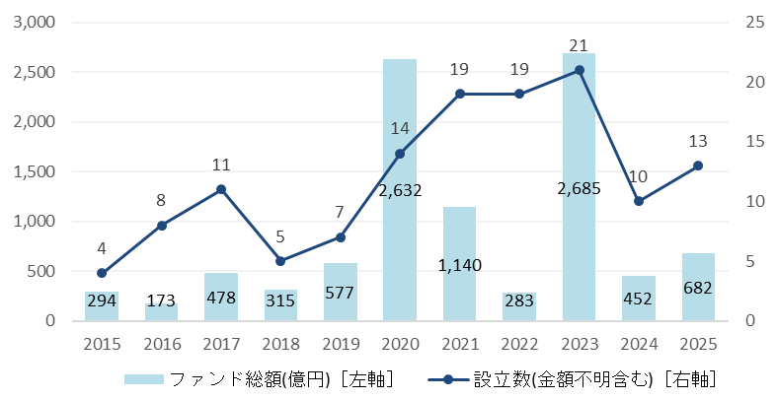
【参考４】戦略の実現により期待される効果（イメージ）
１ー１ 投資魅力向上、大阪・関西経済の活性化
現状
■ バイオ・医療・ヘルスケアの設立ファンド総額と本数
大阪に強みをもつバイオ・医療・ヘルスケア産業では、ファンド総額・本数ともに過去10年で増加している。
一方で、大阪府に所在するスタートアップ企業への資金調達額は、過去10年で増加しているものの、東京都との差は拡大している。
取組みの方向性
［金融をテコに発展するグローバル都市］
2025年大阪・関西万博や、うめきた２期や中之島未来医療国際拠点等のビッグプロジェクトを活用し、大阪・関西の国際的知名度を高め、 国内外から人材や投資を呼び込み、金融面からスタートアップの成長を支援するエコシステムの拠点形成、さらには金融系企業やフィンテック企業等を集積させる
注1）各年の価は集計時点までに観測されたものが対象
注2）ファンド総額は集計時点で観測された募集完了総額、一部推測値を含み、ファンド数はファンド額不明を含む
注3）国内スタートアップへのエクイティ投資を中心に投資を行っているまたは行う予定が確認されたファンドが集計対象
注4）今後の調査進行により過去含めて数値が変動する
注5）選好業種は複数を選好している場合があるため、ファンド総額と設立数は重複している場合がある
出所）スピードスタートアップ情報リサーチ（2026年1月18日時点）
■ 国内スタートアップ企業の地域別資金調達額の推移
期待される効果
(億円) | 2015 | 2016 | 2017 | 2018 | 2019 | 2020 | 2021 | 2022 | 2023 | 2024 | 2025
東京都 | 1450 | 2025 | 2801 | 4029 | 5155 | 4709 | 7379 | 7907 | 6557 | 6916 | 5590
福岡県 | 43 | 47 | 136 | 136 | 91 | 114 | 181 | 368 | 167 | 125 | 301
神奈川 | 50 | 140 | 267 | 155 | 183 | 114 | 175 | 261 | 213 | 288 | 221
北海道 | 14 | 29 | 20 | 40 | 63 | 37 | 70 | 74 | 61 | 81 | 178
大阪府 | 112 | 129 | 122 | 265 | 125 | 142 | 157 | 208 | 244 | 184 | 174
京都府 | 84 | 53 | 101 | 99 | 96 | 108 | 168 | 272 | 179 | 261 | 167
万博レガシーの社会実装など、大阪に強みを持つ産業を中心にイノベーションが創出され、金融面からスタートアップの成長を支援するエコシステムが形成されている
大阪・関西経済が成長・発展し、投資魅力が増大している
行政による金融系外国企業への支援により、大阪でのビジネスが確実に軌道に乗っている
注1）各年の値は集計時点までに観測されたものが対象
注2）今後の調査進行により過去含めて数値が変動し、その影響は直近年や金額が小さい案件ほど受けやすい
出所）スピードスタートアップ情報リサーチ（2026年1月18日時点）

Slide 41
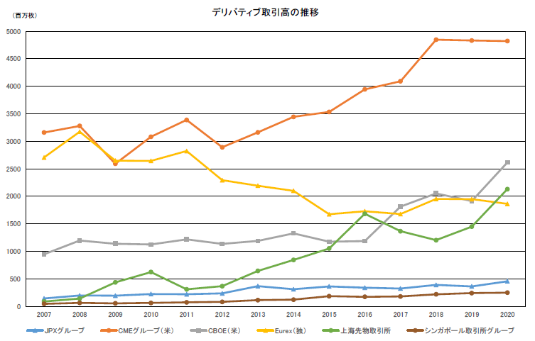
１－２ 投資魅力向上、大阪・関西経済の活性化
現状
■世界のデリバティブ市場
世界のデリバティブ取引高は５年前と比べて、約4.4倍と増加傾向にある。特に株式・金利関連の先物・オプション取引が増加している。
一方、日本のデリバティブ取引高は、増加しているものの、欧米・中国と比べて小さく、シンガポールと同程度にとどまっている。
（百万単位）
約4.4倍
取組みの方向性
［金融のフロントランナー都市］
（出典）FIA “Volume by Year”
日本におけるデリバティブ取引の拠点都市として、将来的に有望でエッジの効いた先駆的な金融商品の開発などを行う
CME(米)
期待される効果
CBOE(米)
デリバティブ発祥の地である歴史の上に、アジアにおける先駆的なデリバティブの拠点として投資魅力が向上している
エッジの効いた現地性のある金融商品も多数開発され、世界の投資家や外国企業が集積している
JPX
（出典）FIA“AnnualVolumeSurvey

Slide 42
２ 災害等に強い経済の実現
現状
■ 海外主要都市におけるＧＤＰ比較
日本は、他の先進国に比べ、政治・経済・人口が過度に東京に一極集中している。
新型コロナウイルス感染症拡大により、危機事象発生時における東京一極集中のリスクが顕在化した。
また、2020年10月には、東証のシステム障害により、３兆円の取引機会を喪失する事象も発生している。
日本
アメリカ
ドイツ
8.1%
4.9%
12.5%
19.6%
5.9%
7.2%
取組みの方向性
 | 日本 | アメリカ | ドイツ
経済の一極集中の割合 （国内総生産に占める第１都市のＧＤＰ比率） | １９．６％ | ８．１％ | １２．５％
第１・第２都市の比率 | ３：１ | ２：１ | ２：１
［金融をテコに発展するグローバル都市］
自然災害が多いという日本の特徴やシステム障害による投資リスクを軽減するため、金融機関によるBCP・デュアルオペレーション拠点の設置・機能拡充やデータセンターやミドル・バックオフィスの集積に向けた取組みなど、大阪が補完的役割を担える体制づくりを進める
※国内GDPは、県民経済計算を参照
※アメリカ・ドイツの国単位はＯＥＣＤ、都市別はブルッキングス研究所の公表値
▽ 東京一極集中の弊害
期待される効果
・首都直下地震における被害想定（経済的被害）
➡ 約83兆円
・世界の大都市の自然災害リスク指数
➡ 東京・横浜が世界主要50都市でワースト１
大阪にデータセンターやミドル・バックオフィスが集積され、日本の金融機能におけるレジリエント（強靭）な都市が実現している
出典：中央防災会議 防災対策実行会議
首都直下地震対策検討ワーキンググループ報告書（２０25年１２月）、
ミュンヘン再保険会社アニュアル・レポート（2003年３月）

Slide 43
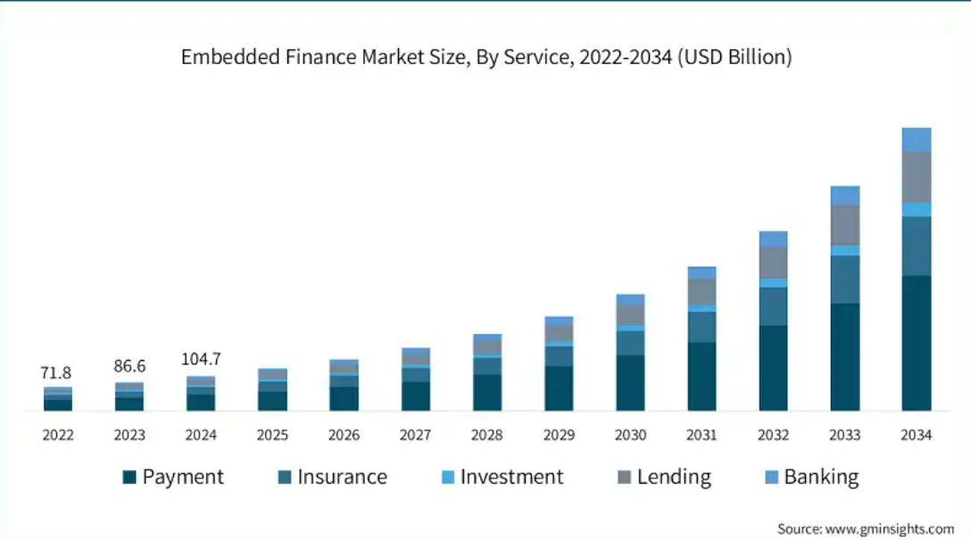
３ 新たな金融技術の活用による生活利便性向上
現状
フィンテックを活用した金融サービスの深化により、例えば、近年の潮流となっているEmbedded finance（金融サービスが金融機能から分解されることによる組込型金融サービス）によって「生活や企業活動を支える情報システム」と「金融サービスを支えるシステム」が連結し、新たなサービスが創造されようとしている。
取組みの方向性
［金融のフロントランナー都市］
万博後の地域の発展につながるデジタル地域通貨・デジタルIDの発行や「決済」「保険」分野等でのフィンテック技術の活用など金融分野における革新的な社会実験・実装の展開を通じて新たな金融サービスを生み出す
期待される効果
革新的な金融社会実験・社会実装が可能となり、デジタル化が一層進展している。
金融サービスが一般事業会社に提供されることで、それらを活用するフィンテック企業が台頭し進歩した技術を活用した金融・非金融両面でのサービスにより、キャッシュレス化の推進等、府民の生活利便性が向上している。

Slide 44
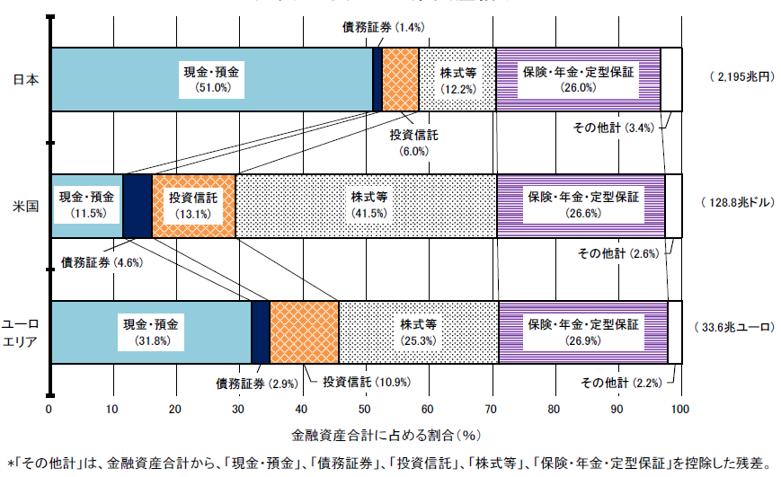
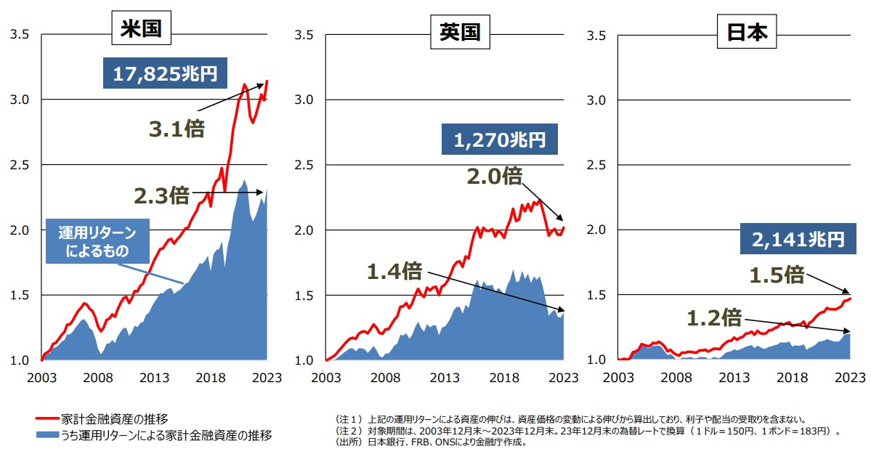
４ 投資マインドの醸成による資産増加
現状
■ 家計の金融資産構成の日米欧比較（2025年3月末）
日本の家計金融資産は、現金･預金が過半数を占め、欧米に比べて投資信託や株式等の比率が低い。
米国・英国の金融資産の推移を見ると、それぞれマクロの家計金融資産は３.1倍、2.0倍へ進捗している
一方で、日本の金融資産の進捗は、1.5倍に留まっており、運用リターンも低水準となっている。
（2,195兆円）
（128.8兆ドル）
（33.6兆ユーロ）
取組みの方向性
［金融をテコに発展するグローバル都市］
［金融のフロントランナー都市］
出典：2025年8月29日 日本銀行調査統計局「資金循環の日米欧比較」
府民向けセミナーや学校等での金融リテラシー教育の機会を増加させる
■ 家計の金融資産の推移（日米欧比較）
期待される効果
正しい知識に基づく投資マインドが向上し、投資が活発化し、個人の金融資産形成が進んでいる。
出典：金融庁作成資料

Slide 45
５ 国際金融都市として大阪・関西のステータス向上
現状
大阪は世界で最も住みやすい都市ランキングで第７位（2025年 「The Global Liveability」（The Economist））となっており、特に安定性・ヘルスケア・
教育の評価が高い。
■ Ranking the world’s most liveable cities
（世界で最も住みやすい都市ランキング）
Rank | City (Country)
1st | コペンハーゲン (ベンマーク)
2nd | ウィーン (オーストリア)
2nd | チューリッヒ (スイス)
4th | メルボルン (オーストラリア)
5th | ジュネーブ (スイス)
6th | シドニー (オーストラリア)
7th | 大阪 (日本)
7th | オークランド (ニュージーランド)
9th | アデレード (オーストラリア)
10th | バンクーバー (カナダ)
取組みの方向性
［金融をテコに発展するグローバル都市］
［金融のフロントランナー都市］
教育・医療等の生活環境整備や在留資格の特例の活用など高度外国人材などの受入れに向けた取組みを推進するとともに、大阪の投資魅力を発信する
期待される効果
インターナショナルスクールの整備や多言語化の促進等生活環境も整備され、府民や外国人にとって、さらに住みやすい街となっている
豊かな生活環境や投資魅力によりフィンテック企業を含む金融系外国企業や投資家等が集積している
出典: Economist Intelligence Unit 2025

